Slide 1
Herramientas para Computación de Altas Prestaciones-2015-16

Slide 2
Herramientas para Computación de Altas Prestaciones
Operaciones Matriciales básicas:
Notación
Repaso de operaciones básicas, matriciales y vectoriales.
Notación MATLAB
Producto matriz por matriz; diferentes versiones escalares.

Slide 3

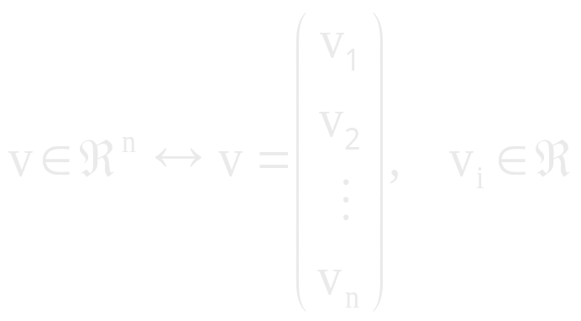
Notación-1
Notación para matrices:
Notación para vectores:
Por defecto se supone que los vectores son COLUMNA

Slide 4
Notación ‘:’, vectores(Matlab)
  ejemplo:
  1:5 es equivalente al vector [1 2 3 4 5].
  ejemplo:
    0.2:0.2:1.2 es [0.2 0.4 0.6 0.8 1.0 1.2].
  ejemplo:
  5:-1:1 es [5 4 3 2 1].
  Tambien lo usaremos para los bucles “For”.

Slide 5
Notación ‘:’, Submatrices
También sirve para referenciar submatrices o segmentos de vector:
  ejemplo: A(1:4,3) Es el vector columna formado por las cuatro primeras entradas de la tercera columna de la matriz A.
  ejemplo: A(:,3) Es el vector columna formado por la tercera columna de la matriz A.
  ejemplo: A(:,[2 4]) Son las columna 2 y 4 de la matriz A.
Estas expresiones pueden usarse en ambos lados de una asignación.

Slide 6
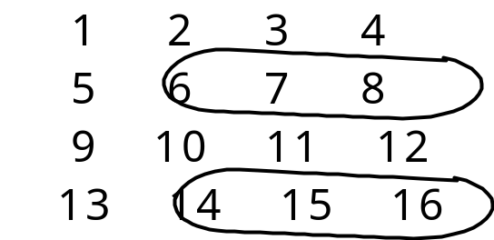
Notación ‘:’, Submatrices
Sea la matriz A:
>> A = [1:4;5:8;9:12;13;16];
La submatriz A([ 2 4],2:4) es la siguiente:
>> A([ 2 4],2:4)
ans =
6 7 8
14 15 16

Slide 7

Operaciones Matriciales Básicas (1)
Operaciones Matriciales Básicas:
-Transposición: B=A^{t} (B=A’) (b_{i,j}=a_{j,i})
-Suma de Matrices: C=A+B (c_{i,j}=a_{i,j}+b_{i,j})
-Multiplicación escalar-Matriz: C=αA (c_{i,j}= α a_{i,j})
-Multiplicación Matriz por matriz:

Slide 8
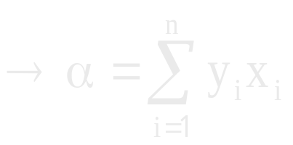
Operaciones Matriciales Básicas (2)
Operaciones Vectoriales Básicas: (α ∈ℜ, x,y∈ℜ^{n})
-Multiplicación escalar-vector: z= α x (z_{i}= α x_{i})
-Suma de vectores: z=y+x (z_{i}=y_{i}+x_{i})
-Producto escalar (Producto interno): α =y^{t}x

Slide 9
Operaciones Matriciales Básicas (3)
Operaciones Vectoriales Básicas: (α ∈ℜ, x,y∈ℜ^{n})
-Multiplicación vectorial o de Hadamard: z=y.*x (z_{i}=y_{i}·x_{i})
-Saxpy (scalar a x plus y): y= ax+y (y_{i}=ax_{i}+y_{i})

Slide 10
Operaciones Matriciales Básicas (4)
Producto interno: (α ∈ℜ, x,y∈ℜ^{n})
α=0
for i=1:n
α = x_{i}*y_{i} +α
end
Saxpy (scalar a x plus y): y= ax+y (y_{i}=ax_{i}+y_{i})
for i=1:n
y_{i} = α*x_{i}+y_{i}
end
y = a· y + x

Slide 11
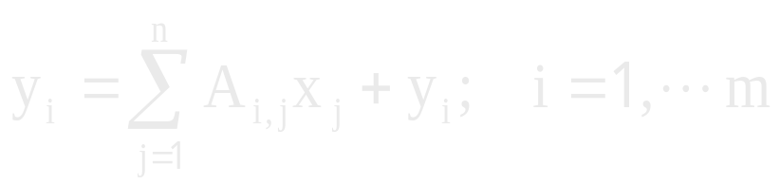
Operaciones Matriciales Básicas (5)
Multiplicación Matriz-vector (Gaxpy): x∈ℜ^{n} ,y∈ℜ^{m} ,A∈ℜ^{m×n}
y=A*x;
En formato de Actualización: y=Ax+y
Se puede considerar como “saxpy” generalizado o “gaxpy”.
y = A · x + y

Slide 12
Operaciones Matriciales Básicas (6)
Dos versiones:
1) Componente a componente o “Gaxpy” por filas
for i=1:m
for j=1:n
y_{i}=y_{i}+A_{i,j}*x_{j}
end
end

Slide 13
Operaciones Matriciales Básicas (7)
Segunda versión: por columnas
1) “Gaxpy” por columnas
for j=1:n
for i=1:m
y_{i}=y_{i}+A_{i,j}*x_{j}
end
end

Slide 14
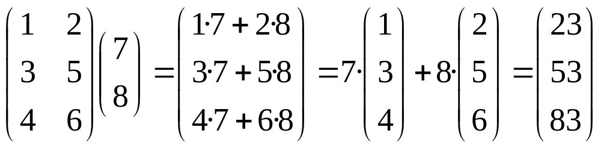
Operaciones Matriciales Básicas (8)
Por filas
Por columnas
¿Cuál sería más eficiente?

Slide 15

Operaciones Matriciales Básicas (9)
Partición de una matriz: Por filas
Partición de una matriz: Por columnas

Slide 16
Operaciones Matriciales Básicas (10)
Gaxpy con matrices particionadas: por filas
for i=1:m
y_{i}=y_{i}+r_{i}^{T}*x
end
Producto interno
Por columnas
for j=1:m
y=y+x_{j}r_{j}
end
Saxpy

Slide 17
Operaciones Matriciales Básicas (11)
Aplicación de la notación “Dos Puntos” al Gaxpy
Por filas
for i=1:m
y_{i}=y_{i}+A(:,i)*x
end
Producto interno
Por columnas
for j=1:m
y=y+x_{j}*A(j,:)
end
Saxpy

Slide 18


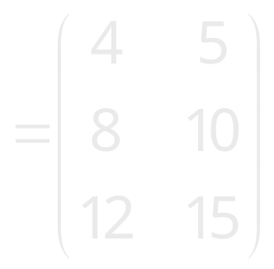
Operaciones Matriciales Básicas (12)
Producto Externo:
En forma de Update A=A+xy^{T} :
for i=1:m
for j=1:n
A_{i,j}=A_{i,j}+x_{i}y_{j}
end
end
Tambien tiene versión por columnas

Slide 19

Operaciones Matriciales Básicas (13)
Producto de Matrices: C=A·B+C
C = A B + C

Slide 20
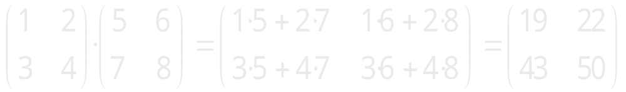
Operaciones Matriciales Básicas (14)
Producto de Matrices: C=A·B+C
For i=1:m
For j=1:n
For k=1:p
C(i,j)=C(i,j)+A(i,k)*B(k,j)
End
End
End
Producto Escalar

Slide 21
Operaciones Matriciales Básicas (15)
For i=1:m
For j=1:n
For k=1:p
C(i,j)=C(i,j)+A(i,k)*B(k,j)
End
End
End
…
For j=1:n
For i=1:m
For k=1:p
C(i,j)=C(i,j)+A(i,k)*B(k,j)
End
End
End
.
.
.

Slide 22


Operaciones Matriciales Básicas (16)
For j=1:n
For i=1:m
For k=1:p
C(i,j)=C(i,j)+A(i,k)*B(k,j)
End
End
End
Producto Matriz vector
…
La columna i-ésima de la matriz C se puede obtener como producto de la matriz A por la columna i-ésima de B

Slide 23

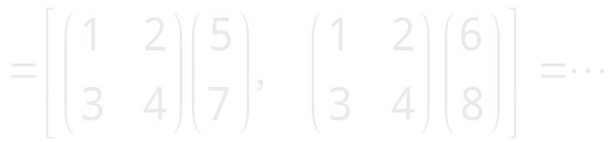
Operaciones Matriciales Básicas (17)
El producto matriz-vector (gaxpy) se puede expresar por filas ( basado en producto escalar) o por columnas (basado en saxpy):

Slide 24
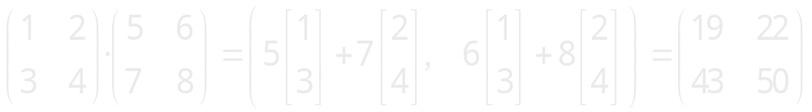
Operaciones Matriciales Básicas (18)
For j=1:n
For k=1:p
For i=1:m
C(i,j)=C(i,j)+A(i,k)*B(k,j)
End
End
End
saxpy

Slide 25
Operaciones Matriciales Básicas (19)
Pregunta 1: ¿Cuántas versiones del producto matriz por matriz podemos construir ? ¿Tienen todas el mismo coste?
Pregunta 2: ¿Cuál es la operación interna que se realiza en cada versión?
Pregunta 3: ¿Cómo se accede a cada matriz en el bucle mas interno de cada versión? Si la matriz se almacena internamente por filas, ¿Cuál o cuales serán las versiones más eficientes?

Slide 26
Operaciones Matriciales Básicas (20)
Otras formas de ver el producto matriz por matriz:
Versión ijk: A·B se calcula como una matriz de productos escalares, de izquierda a derecha, de abajo a arriba:
For i=1:m
For j=1:n
C(i,j)=C(i,j)+A(i,:)*B(:,j)
End
End

Slide 27
Operaciones Matriciales Básicas (21)
Versión ijk: El bucle j cálcula la i-ésima fila ➔
For i=1:m
C(i,:)=C(i,:)+A(i,:)*B
End
➔ Los dos bucles más internos conforman un producto matriz- vector o “gaxpy” .

Slide 28
Operaciones Matriciales Básicas (22)
Versión jki: Bucle mas interno, saxpy
For j=1:n
For k=1:p
C(:,j)=C(:,j)+A(:,k)*B(k,j)
End
End
Versión jki: Bucle k, gaxpy
For j=1:n
C(:,j)=C(:,j)+A*B(:,j)
End

Slide 29
Operaciones Matriciales Básicas (23)
Versión kij:
For k=1:p
For j=1:n
For i=1:m
C(i,j)=C(i,j)+A(i,k)*B(k,j)
End
End
End
saxpy
Producto externo

Slide 30
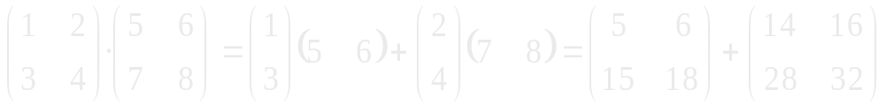
Operaciones Matriciales Básicas (24)
Versión kij:
For k=1:p
C=C+A(:,k)*B(k,:)
End
El producto A·B se puede considerar como la suma de p productos externos

Slide 31
Operaciones Matriciales Básicas (25)
“Nivel” de cada operación
Cuantos datos?
Cuantos flops?
Nivel
Saxpy o
Prod. int
O(n)
O(n)
Nivel 1
Gaxpy
O(n²)
O(n²)
Nivel 2
Producto de Matrices
O(n²)
O(n³)
Nivel 3

Slide 32
Operaciones Matriciales Básicas (26)
“OverWriting”
Overwriting: Devolver el resultado de un cálculo (o subrutina) sobreescribiendo alguno de los argumentos de entrada
-Ventajas:
Menos Memoria
Posiblemente, menos accesos a memoria: Mas rápido
-Desventajas: Puede ser necesario espacio “extra” de trabajo
Ejemplo: Producto Matriz-Matriz C=A·B+C, versión jki, suponiendo que las tres matrices son del mismo tamaño, n*n;
Deseamos que la matriz de entrada B sea sobre-escrita con la de salida, C.

Slide 33
Operaciones Matriciales Básicas (27)
“OverWriting”
C(1:n,1:n)=0
For j=1:n
For k=1:n
For i=1:n
C(i,j)=C(i,j)+A(i,k)*B(k,j)
End
End
End
?
For j=1:n
For k=1:n
For i=1:n
B(i,j)=B(i,j)+A(i,k)*B(k,j)
End
End
End
NO

Slide 34
Operaciones Matriciales Básicas (28)
“OverWriting”
Hace falta “espacio de trabajo” (workspace) para guardar la j-ésima columna de B hasta que sea “seguro” sobreescribirla
For j=1:n
w(1:n)=0
For k=1:n
For i=1:n
w(i)=w(i)+A(i,k)*B(k,j)
End
End
B(:,j)=w(:)
End
El espacio de trabajo en este caso es de dimensión n, mucho más
pequeño que la matriz C.

Slide 35
Práctica, parte 1
Ejercicio 1: Crea una función en Matlab que haga el producto de matrices (podemos suponer que lo hacemos para matrices A, B y C cuadradas de la misma dimensión). Comprueba con un caso pequeño que funciona correctamente.
Ejercicio 2: Crea una función Matlab de producto de matrices para cada orden de los bucles i,j,k. Crea matrices A y B cuadradas de tamaño 1000 por 1000 (usando el generador de Matlab rand) y comprueba cuanto tiempo se tarda con cada una de las seis versiones

Slide 36
Almacenamiento de matrices en C
Todas las librerías de cálculo numérico suponen que almacenamos nuestras matrices en memoria “contigua”.
Además, en muchos casos las librerías necesitan que las matrices estén almacenadas por columnas “Column major Order”.
La definición tradicional de una matriz estática en C puede funcionar, pero tambien puede fallar:
double A[1000][1000];
Cada fila de la matriz puede estar separada (en memoria) de las otras. NO debemos declarar matrices en C de este modo.

Slide 37
Almacenamiento de matrices en C, usando “leading dimension”
http://www.netlib.org/clapack/readme
double *A
...
A=malloc(Nfilas*Ncolumnas*sizeof(double));
…
free(A);
Formas de acceder al elemento i,j de la matriz:
Si la matriz está almacenada por filas: A[i*Ncolumnas+j]
Si la matriz está almacenada por columnas: A[i+j*Nfilas]
Tambien se suelen utilizar macros

Slide 38
Almacenamiento de matrices en C, usando punteros (por filas)
/* Reservamos el vector de punteros */
double **A = (double **) malloc( m*sizeof(double*) );
/* Reservamos memoria para los datos */
A[0] = (double *) malloc( m*n*sizeof(double) );
/* Asignamos el puntero de fila */
int i;
for( i=1; i<m; i++ ) {
A[i] = &(A[0][i*n]);
}
/* Lo probamos */
int j;
for( i=0; i<m; i++ ) {
for( j=0; j<n; j++ ) {
A[i][j] = ((double) rand()/ RAND_MAX);
}
}

Slide 39
Práctica, parte 2
Repetir la parte 1, en C. Usaremos el primer tipo de almacenamiento.

